Slide 1

Empresa de Entregas
João Pedro Goulart (A82643), Pedro Faria (A72640)
e Tiago Rodrigues (A87952)
Licenciatura em Ciências Da Computação
Unidade Curricular de Bases de Dados

Slide 2
Breve Introdução e Contextualização
Passos tomados pelo grupo até ao início do desenvolvimento da base de dados:
Chegar a um acordo relativamente ao tema do trabalho.
Planeamento das etapas a serem desenvolvidas.
Desenvolver uma situação/problema onde fosse necessária a implementação de um sistema de bases de dados.
Levantamento de requisitos
Desenvolvimento do Modelo Conceptual
Desenvolvimento do Modelo Lógico
Tradução do esquema Lógico para SQL
Conclusões

Slide 3
Desenvolvimento do tema
01
Levantamento de Requisitos
02
Modelo Lógico
Modelo Conceptual
Índice
04
03
Base de Dados em SQL
05
Conversões e Conclusão
06
Descrição da loja EncomendasLCC.
Definição dos Requisitos de Descrição e de Exploração.
Desenvolvimento do Modelo Lógico.
Desenvolvimento do Modelo Conceptual.
Conversão do Esquema Lógico para SQL.
Conversão das entidades para os diferentes Modelo.
Conclusão.

Slide 4
01
Situação/Problema
A loja EncomendasLCC

Slide 5
Desenvolvimento do tema
Imaginamos uma situação que envolvesse um pedido efetuado por um cliente a uma entidade. Escolhemos uma loja como entidade principal, entidade essa que ficaria encarregue de encomendar e entregar o produto requisitado pelo cliente. Uma vez que os pedidos eram anotados manualmente, seria útil e eficaz a utilização de uma base de dados.

Slide 6
Visão geral da situação estabelecida
EncomendasLCC
Envia um pedido ao fornecedor e recebe-a uma vez que este a retornar.
Nota:
A loja EncomendasLCC é, também, responsável por entregar a encomenda ao cliente.
Cliente
Fornecedor
Efetua um pedido/encomenda
Recebe o pedido e retorna o produto à loja

Slide 7
02
Levantamento de Requisitos

Slide 8
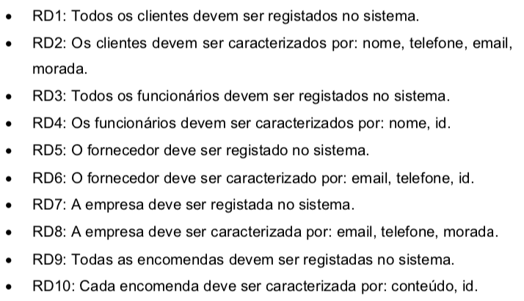
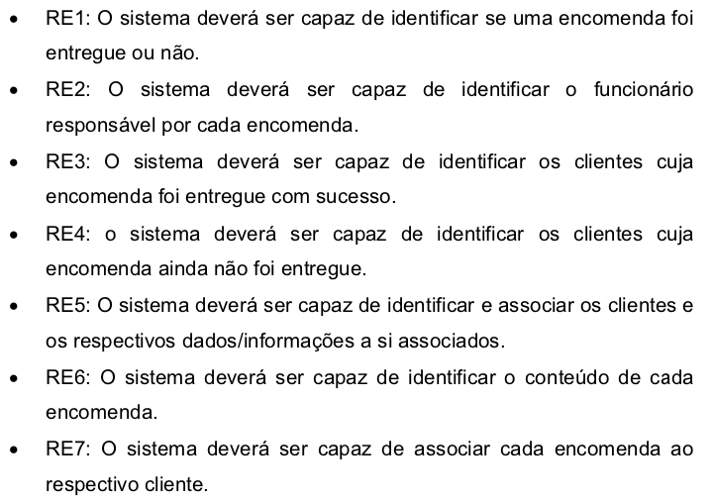
Requisitos de Descrição
Requisitos de Exploração

Slide 9
03
Desenvolvimento do Modelo Conceptual

Slide 10
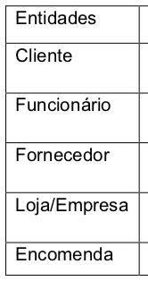
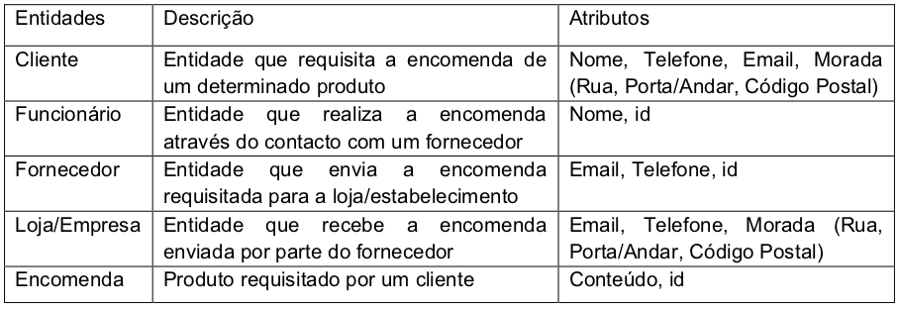
Identificação e caracterização das Entidades
I
Descrições e Atributos das Entidades identificadas
Entidades Identificadas no problema

Slide 11
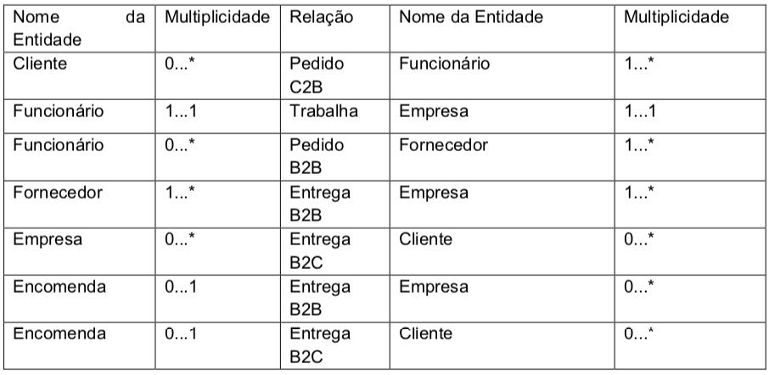
Identificação e caracterização das Relações
Relações definidas entre as Entidades

Slide 12
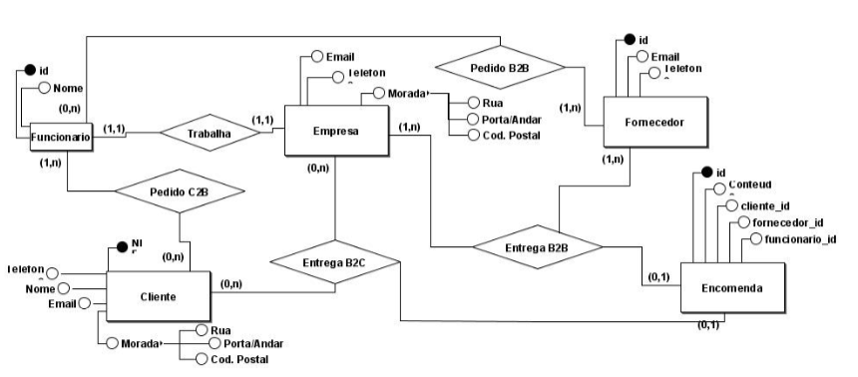
Modelo Conceptual

Slide 13
04
Desenvolvimento do Modelo Lógico

Slide 14
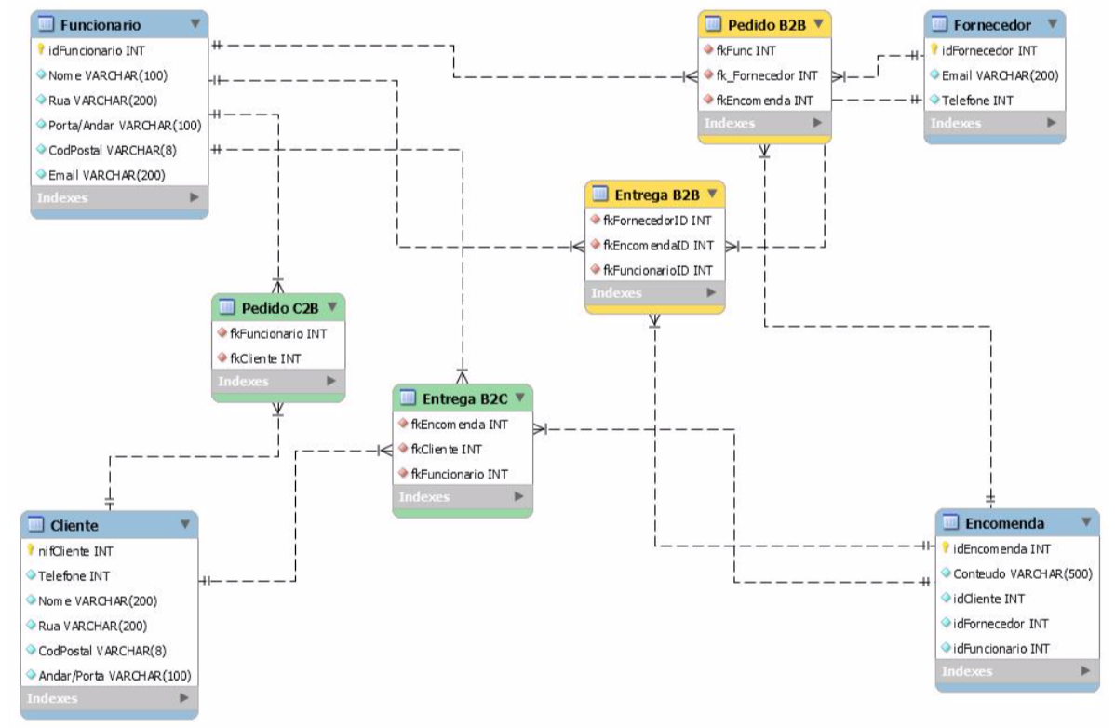
Modelo Lógico

Slide 15
05
Base de Dados em SQL

Slide 16
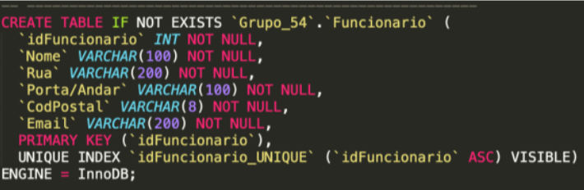
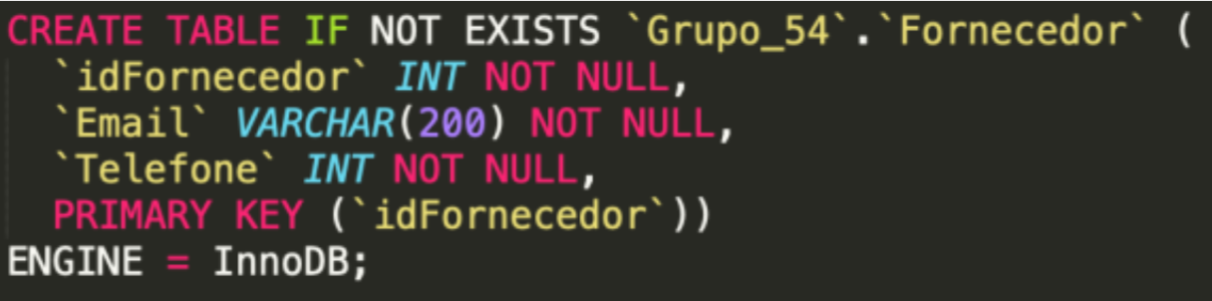
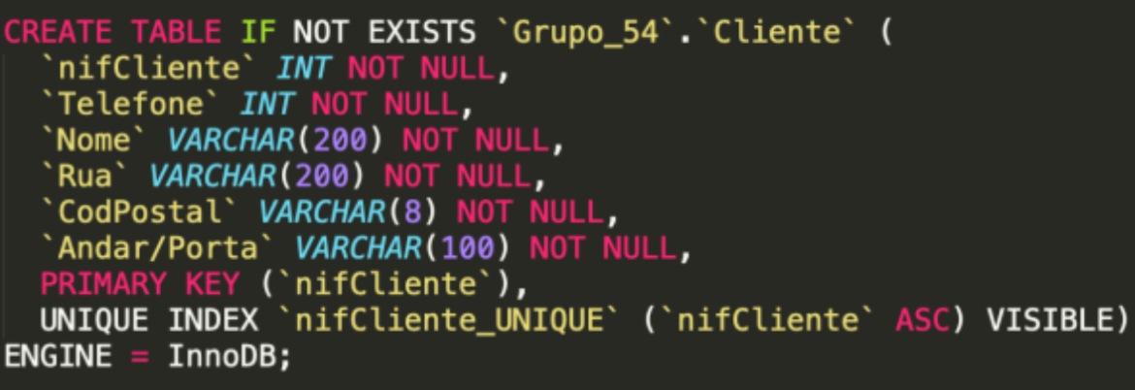
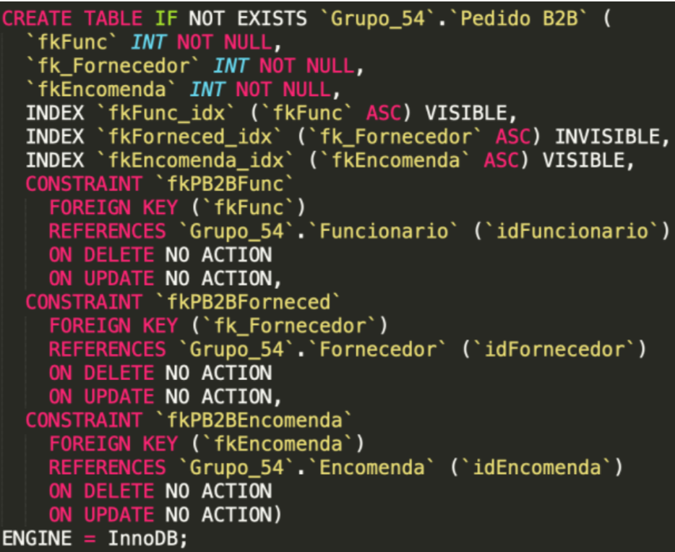
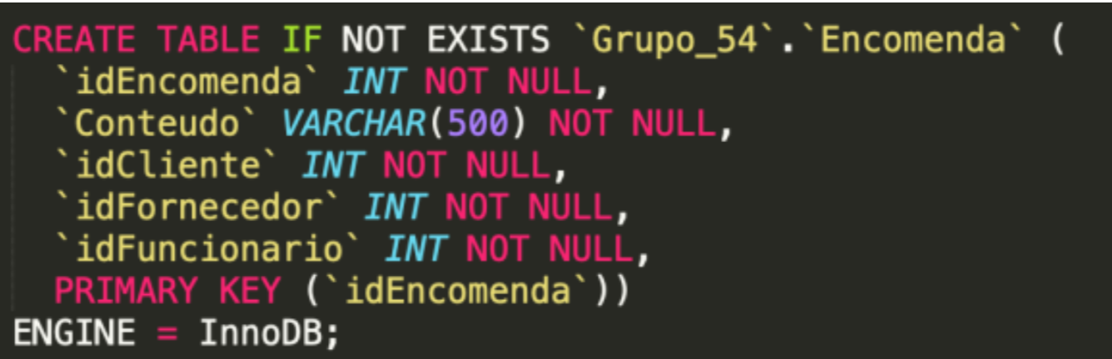
Tradução do Esquema Lógico em SQL
Entidade Funcionário
Entidade Fornecedor
Entidade Cliente
Entidade Encomenda
Pedido B2B

Slide 17
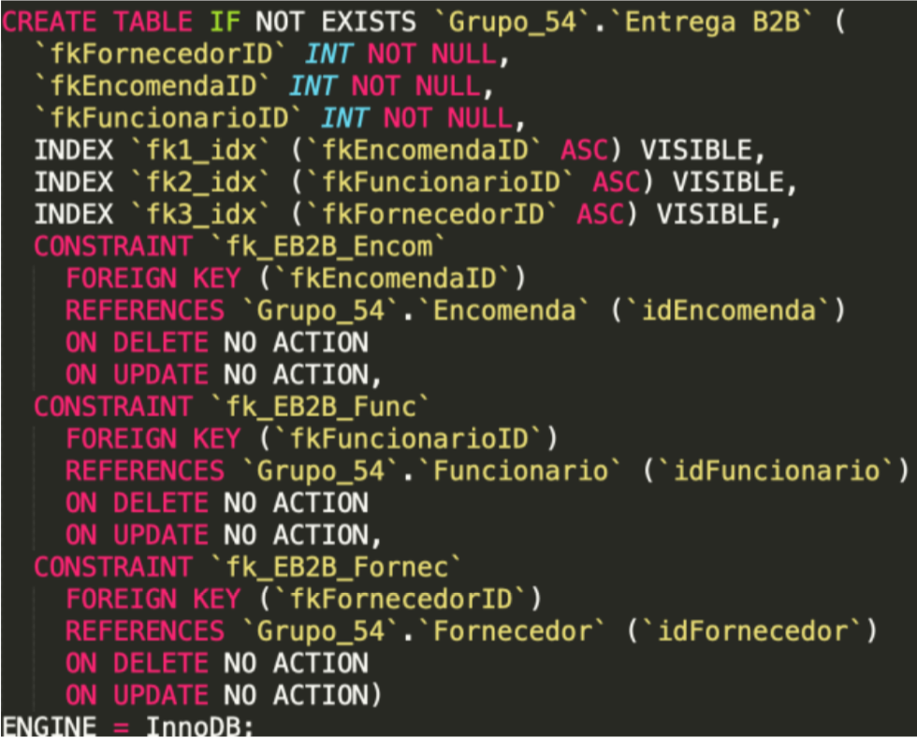
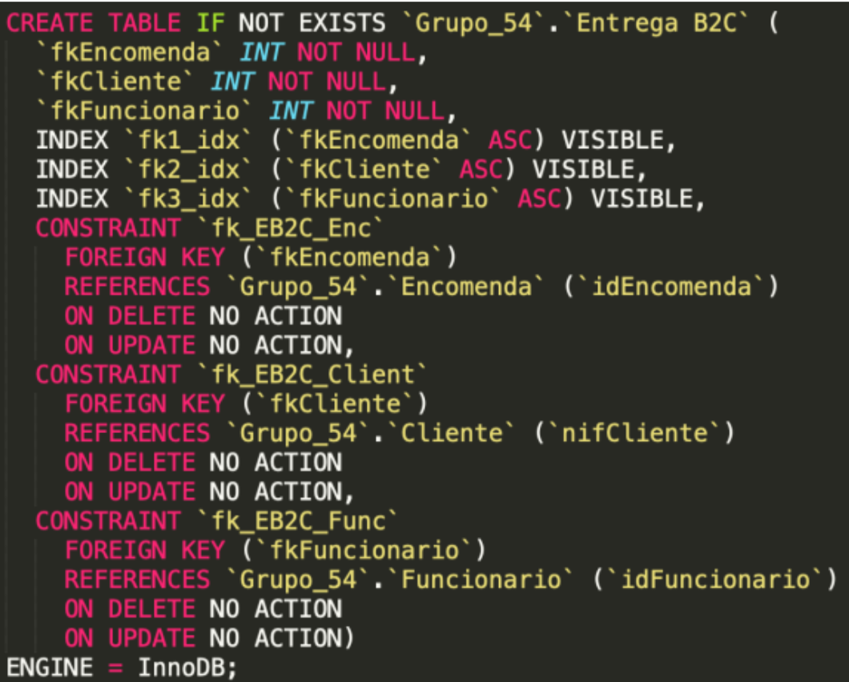
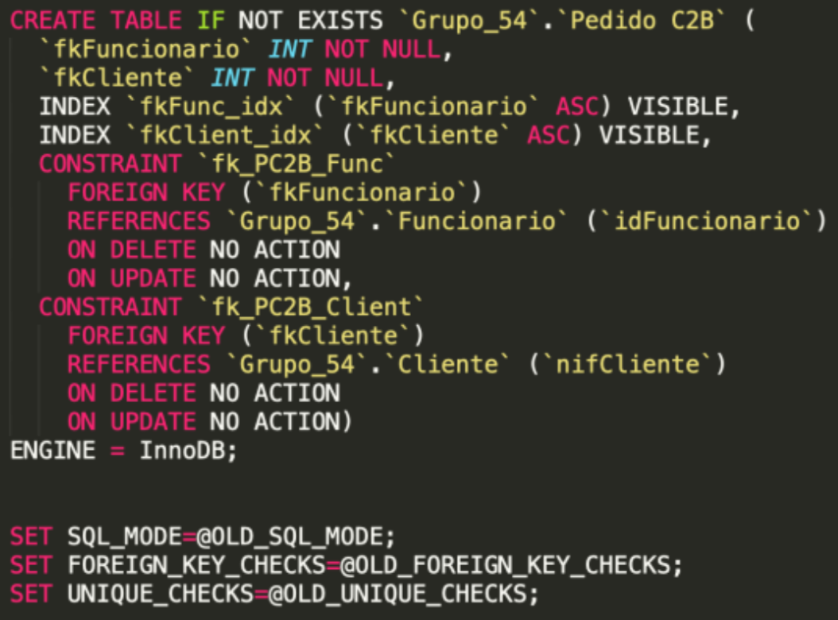
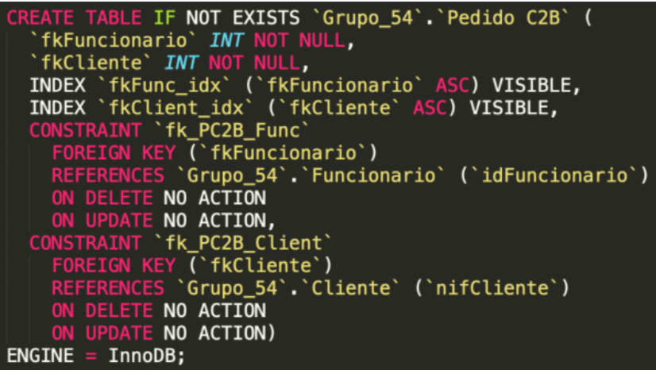
Entrega B2B
Entrega B2C
Pedido C2B
Pedido C2B

Slide 18
06
Conversões/Conclusão

Slide 19
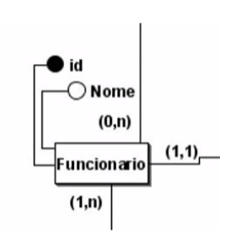
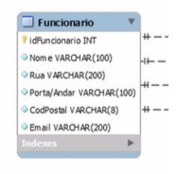

Conversões
Entidade Funcionário no Modelo Conceptual
Entidade Funcionário em SQL
Entidade Funcionário no Modelo Lógico

Slide 20
Obrigado! ☺
Trabalho realizado por
João Pedro Goulart (A82643),
Pedro Faria (A72640)
e Tiago Rodrigues (A87952)
Universidade do Minho
Licenciatura em Ciências da Computação
Unidade Curricular de Bases de Dados

